Slide 1
Департамент природопользования
и охраны окружающей среды г. Москвы
Дирекция
природных территорий
САО, СВАО и Сокольники
Доклад о деятельности ДПТ САО, СВАО и Сокольники в районе Останкинский за 2018 год
Москва, 2019

Slide 2
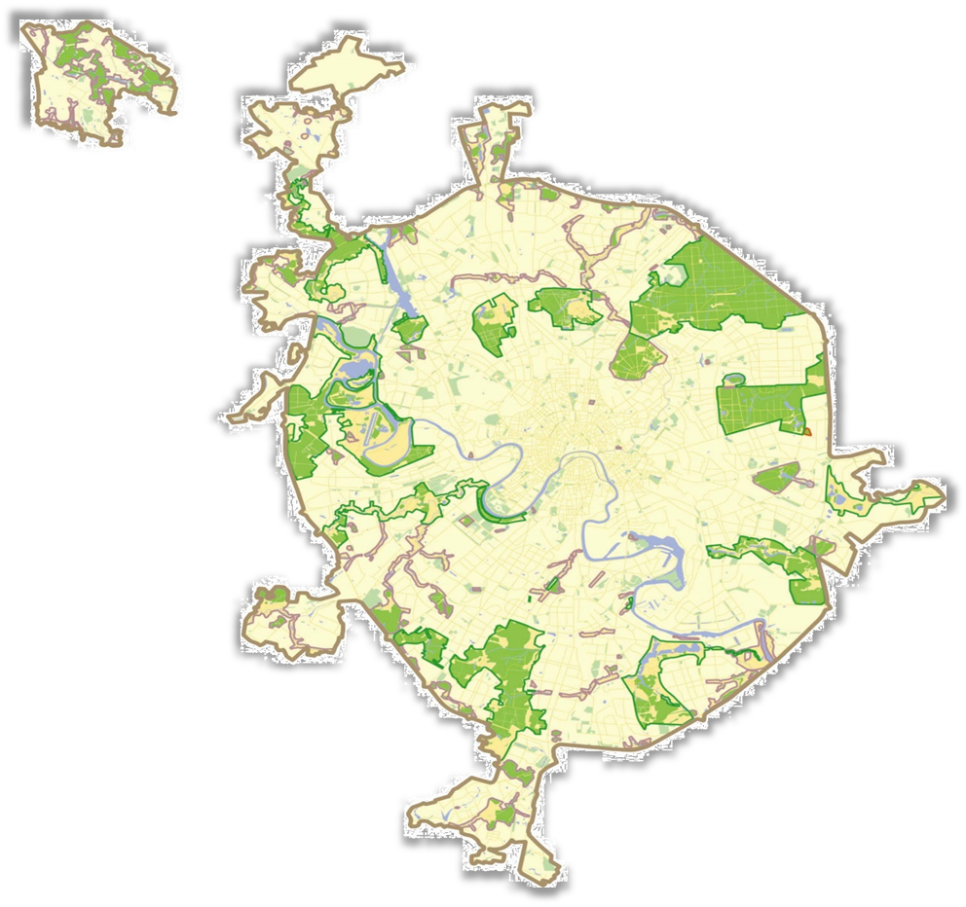
Государственное природоохранное
бюджетное учреждение
города Москвы «Московское
городское управление природными
территориями» (ГПБУ «Мосприрода»)
является подведомственным Департаменту природопользования и охраны окружающей среды города Москвы учреждением, осуществляющим охрану, содержание и использование ООПТ регионального значения.*
* Постановление Правительства Москвы
от 18 августа 2009 года № 782 – ПП

Slide 3
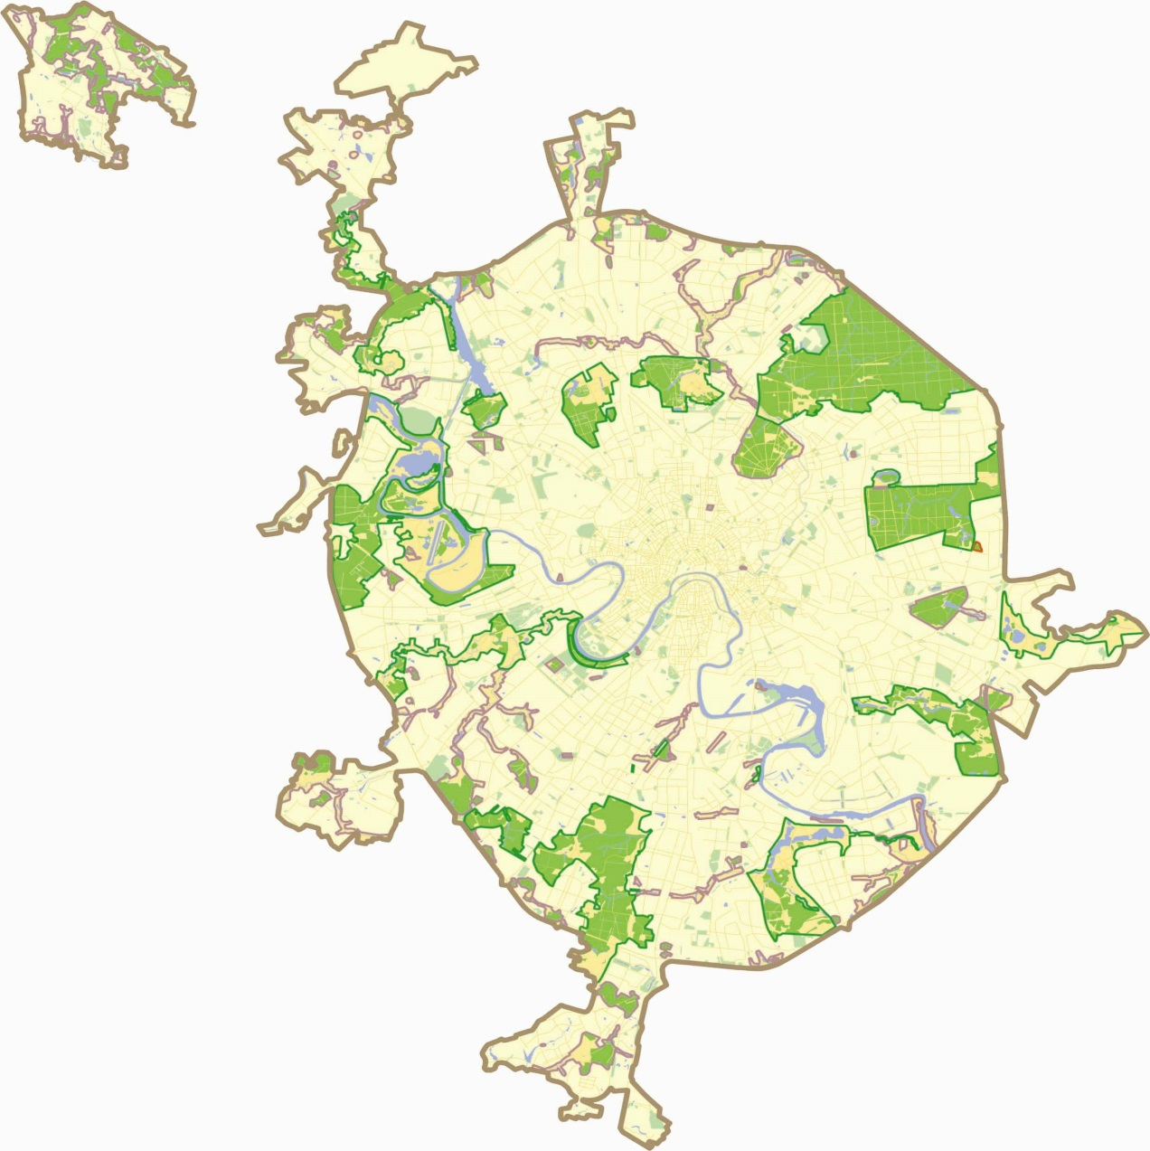
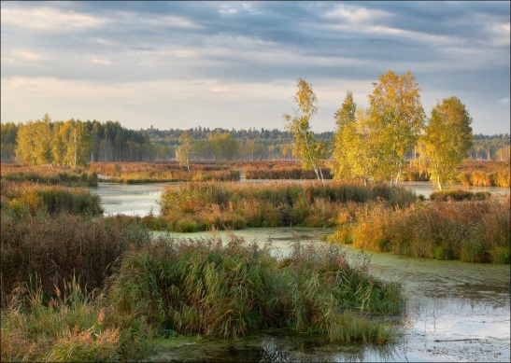
Основные задачи
ГПБУ «Мосприрода»:
обеспечение охраны ООПТ;
организация и контроль за текущим содержанием ООПТ, проведение научных и мониторинговых исследований на природных территориях города Москвы;
осуществление эколого-просветительской деятельности в рамках охраны окружающей среды города Москвы;
проведение мероприятий по восстановлению биологического разнообразия;
перспективное развитие территорий, в том числе рекреация и благоустройств.

Slide 4
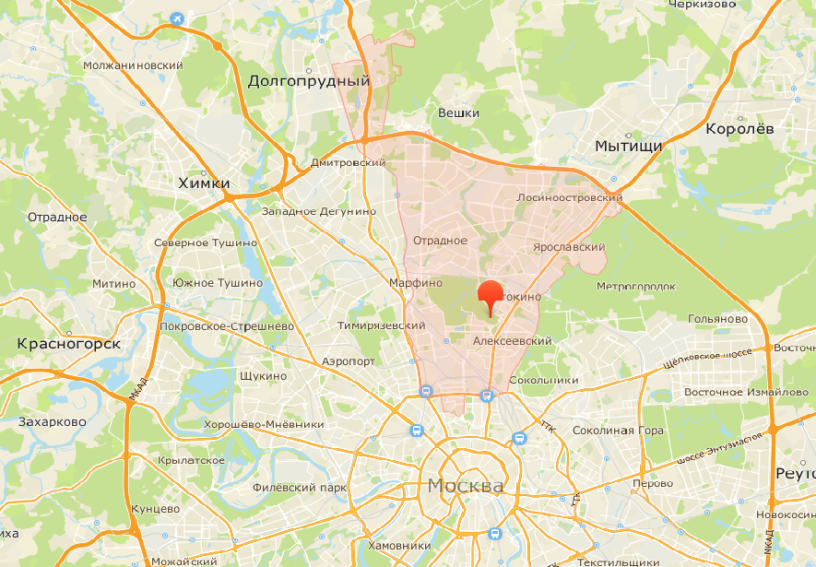
В границах Северо-Восточного административного округа города Москвы осуществляет свою деятельность территориальное структурное подразделение ГПБУ «Мосприрода» – Дирекция природных территорий САО, СВАО и Сокольники.

Slide 5
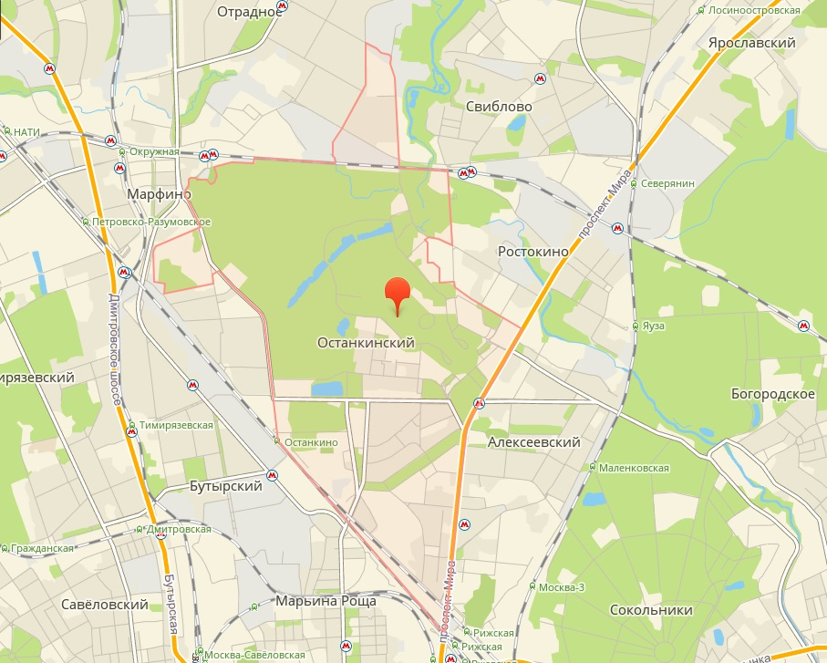
На территории района Останкинский расположены:
Часть ООПТ ПИП «Останкино» (общая площадь 419,16 га);
ООПТ ПП «Устье реки Лихоборки» (общая площадь 6,3 га).

Slide 6
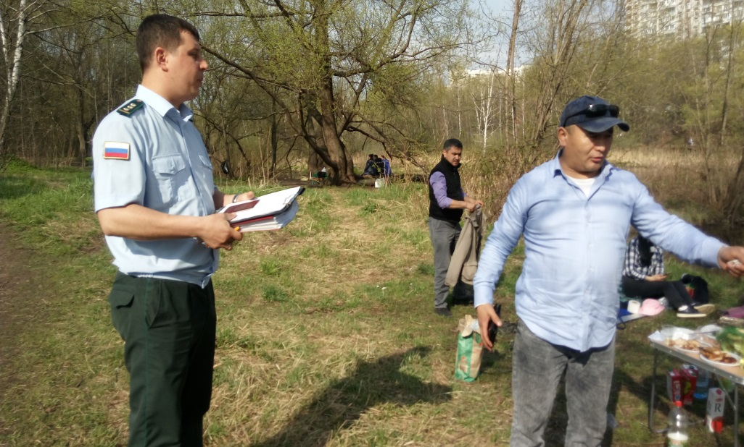
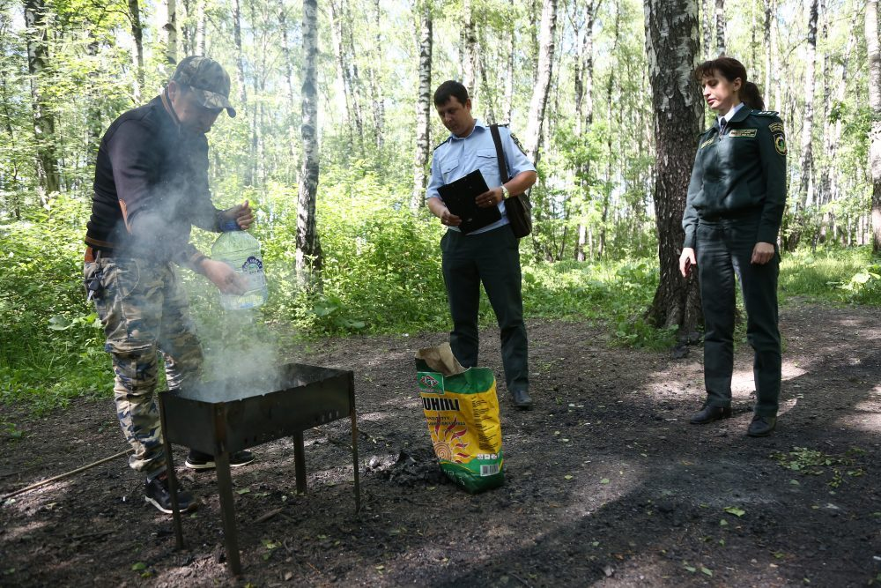
СЛУЖБА ОХРАНЫ
372 обхода;
26 административных правонарушений;
6 совместных патрулирований с ОМВД по району Останкинский;
возгораний в 2018 году не зафиксировано.

Slide 7
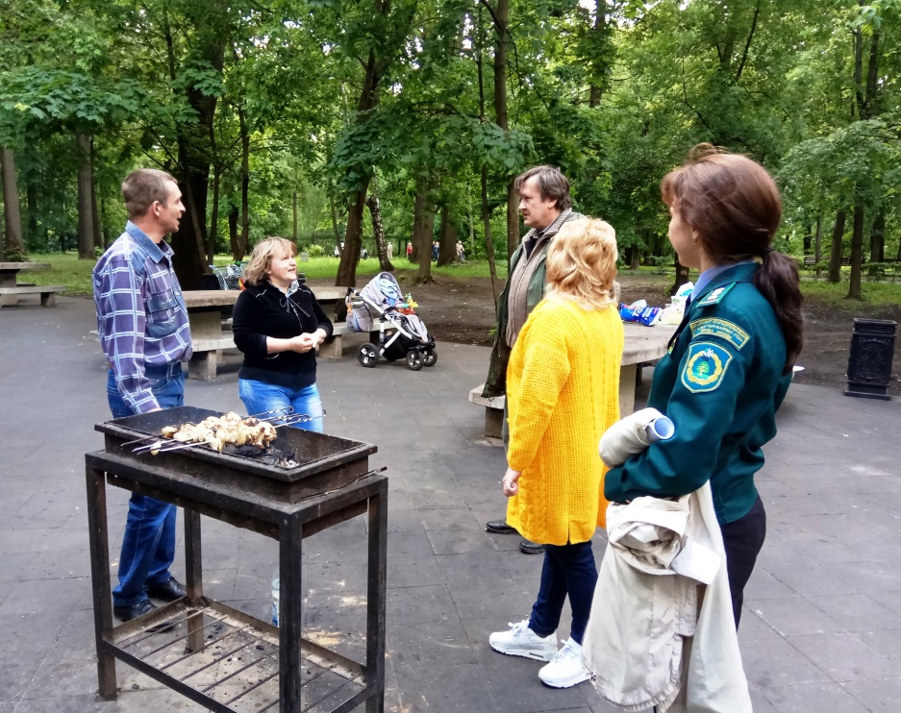
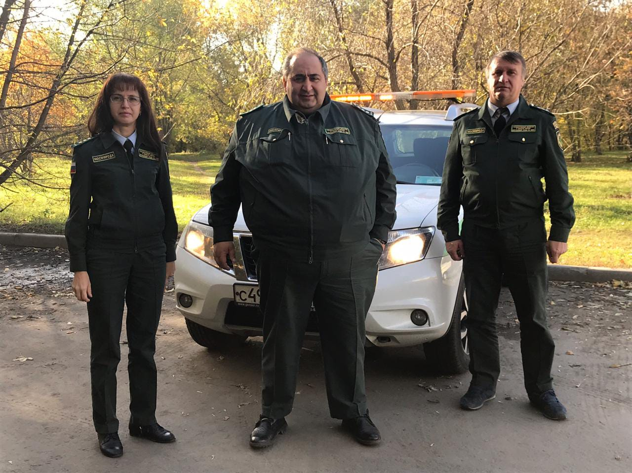
СЛУЖБА ОХРАНЫ
Принятые меры:
В отношении нарушителей природоохранного законодательства составлено 26 протоколов, в том числе 2 на юридических лиц, 8 протоколов на физических лиц по ч.2 ст.3.20 КоАП города Москвы и 16 протоколов в отношении физических лиц по ст. 8.39 КоАП РФ.

Slide 8
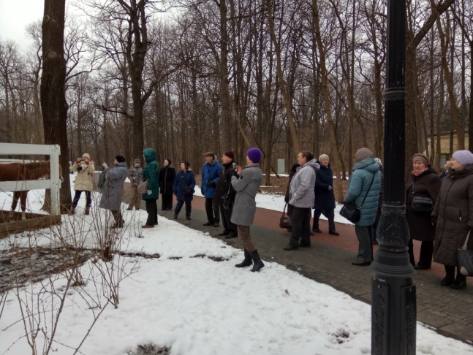
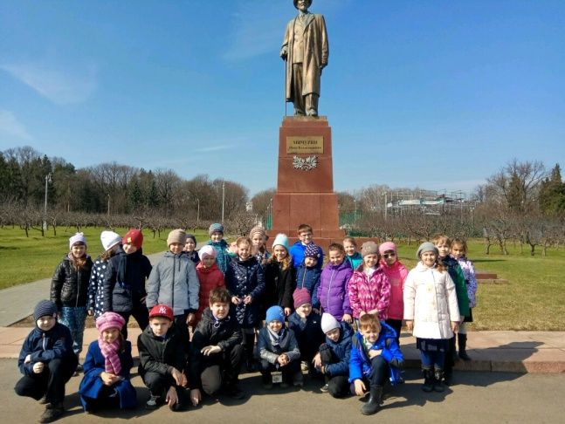
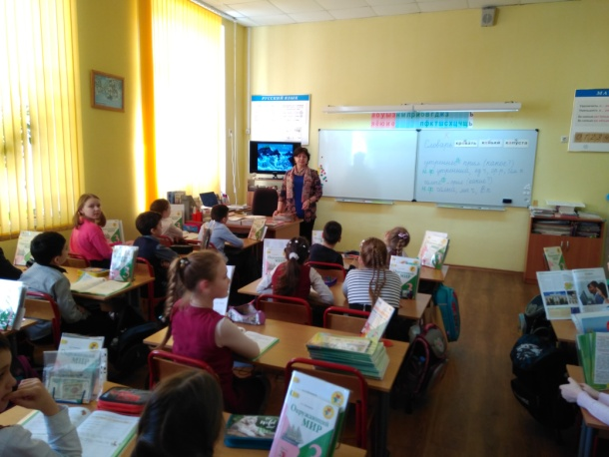
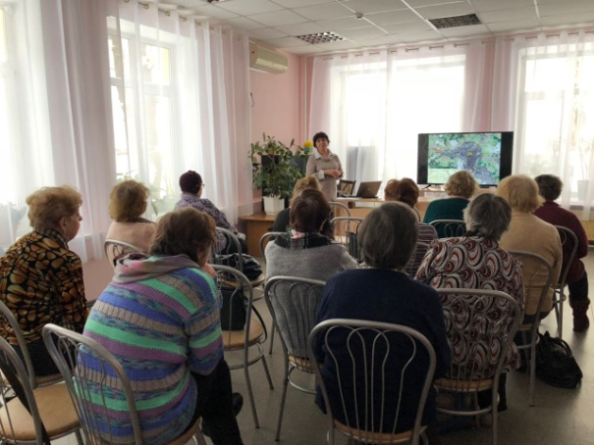
ЭКОЛОГИЧЕСКОЕ ПРОСВЕЩЕНИЕ
В 2018 году эколого-просветительское взаимодействие осуществлялось с ГБУ ТЦСО «Алексеевский» филиал «Останкинский» и с образовательным комплексом ГБОУ Школа № 1415 ДО.
Проведено 15 мероприятий, в которых приняли участие 200 человек:
- природоохранная акция «Покормите птиц зимой»;
экскурсии;
творческие конкурсы детских рисунков «Все краски осени», «Зима в парках».

Slide 9
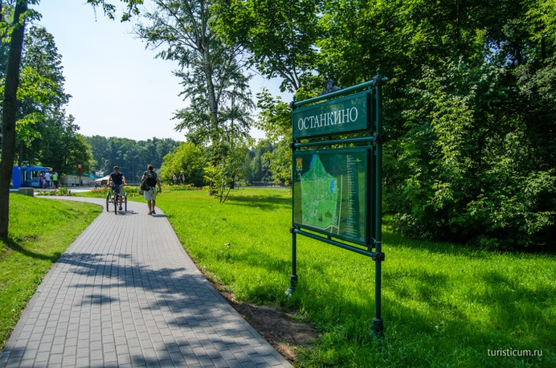
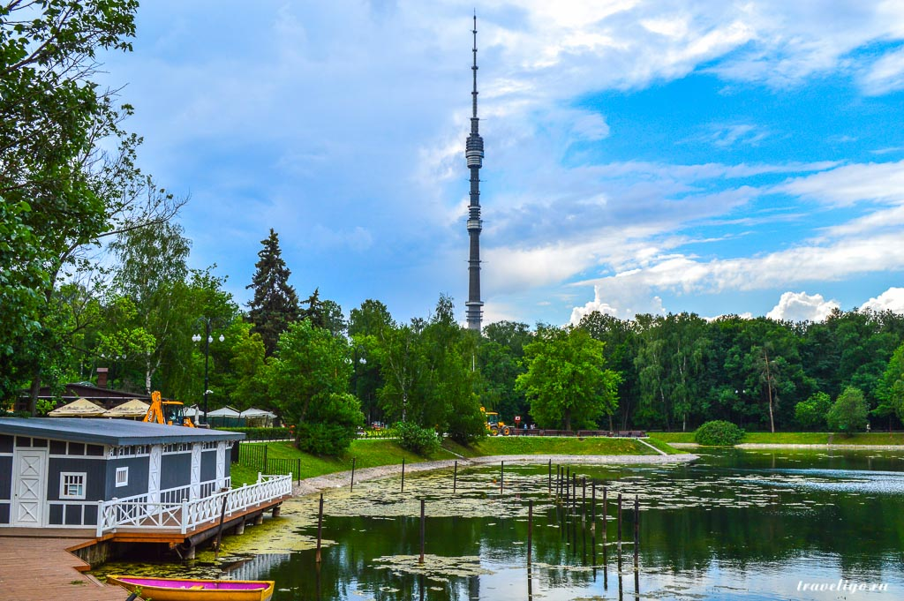
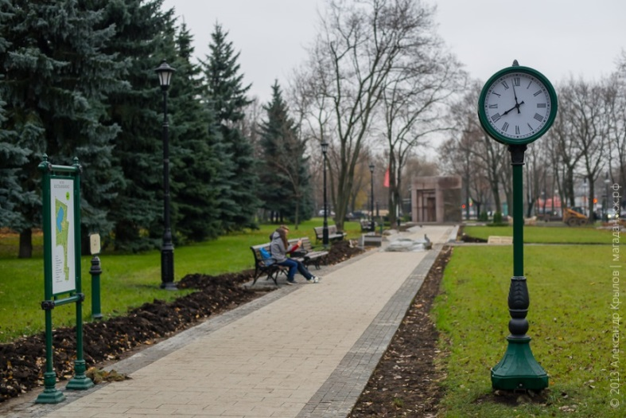
Выполнение работ по благоустройству территории
Работы по содержанию и благоустройству территорий осуществляются балансодержателями:
- ООПТ ПИП Останкино - ГУП МЦВДНТ «Москва»;
- ООПТ Памятник природы «Устье реки Лихоборки» - Федеральным государственным бюджетным учреждением науки Главный ботанический сад им. Н.В.Цицина Российской академии наук (ГБС РАН).

Slide 10
Спасибо за внимание!
Государственное природоохранное бюджетное учреждение
www.mospriroda.ru
119192, Москва, проезд Шокальского, дом 29, корпус 5
Тел.: +7 499 477 11 97.

